Slide 1
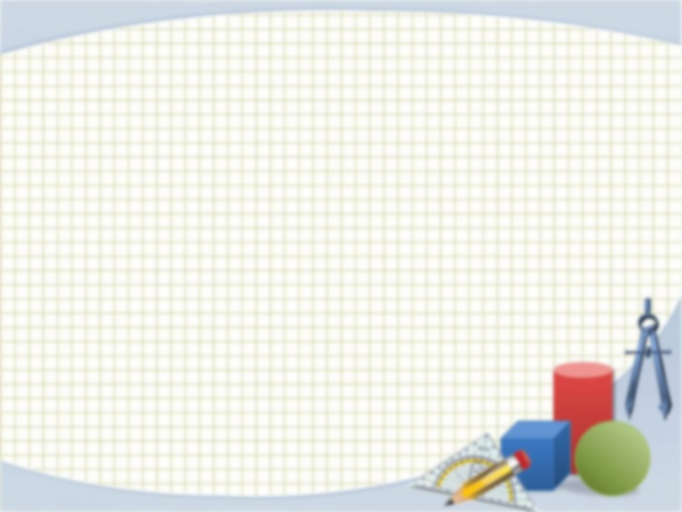
Відношення і пропорції

Slide 2
Завдання нашого уроку:
узагальнити та систематизувати знання учнів з теми «Відношення і пропорції», прямопропорційні величини, удосконалити навички розв’язування задач і вправ на пропорції і пропорційну залежність величин, розширити знання учнів про пропорцію

Slide 3
Перевірка домашнього завдання
Сьогодні
24.01.2024
№ 777
1) 50% = 0,5
2) 80% = 0,8
3) Нехай перше число дорівнює х, тоді друге – 0,5х, а третє – 0,8х.
Складемо рівняння: х + 0,5х + 0,8х = 460
х(1 + 0,5 + 0,8) = 460
2,3х = 460
х = 460 : 2,3
х = 4600 : 23
х = 200
Отже перше число дорівнює 200,
друге число – 0,5 ⋅ 200 = 100
третє число – 0,8 ⋅ 200 = 160
Відповідь: 200, 100, 160.

Slide 4
Перевірка домашнього завдання
Сьогодні
24.01.2024
№ 781
1) 100% – (30% + 34%) = 100% – 64% = 36% - продав магазин третього дня
2) 36% = 0,36
3) 288 : 0,36 = 28800 : 36 = 800 (кг) – було всього картоплі
4) 30% = 0,3
5) 800 ⋅ 0,3 = 80 ⋅ 3 = 240 (кг) - продав магазин першого дня
6) 800 – (240 + 288) = 800 – 528 = 272 (кг) - продав магазин
другого дня
Відповідь: 240 кг; 272 кг.

Slide 5
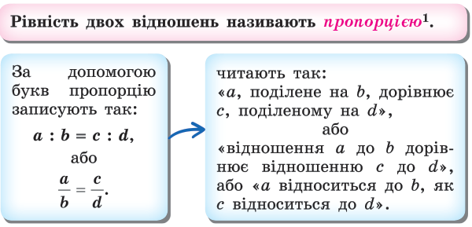
Повторимо
Сьогодні
24.01.2024

Slide 6
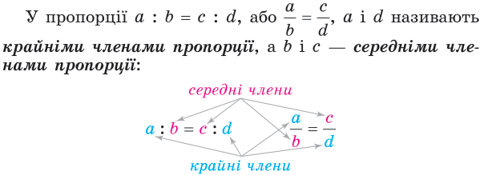
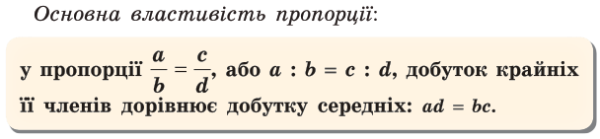
Повторимо
Сьогодні
24.01.2024

Slide 7
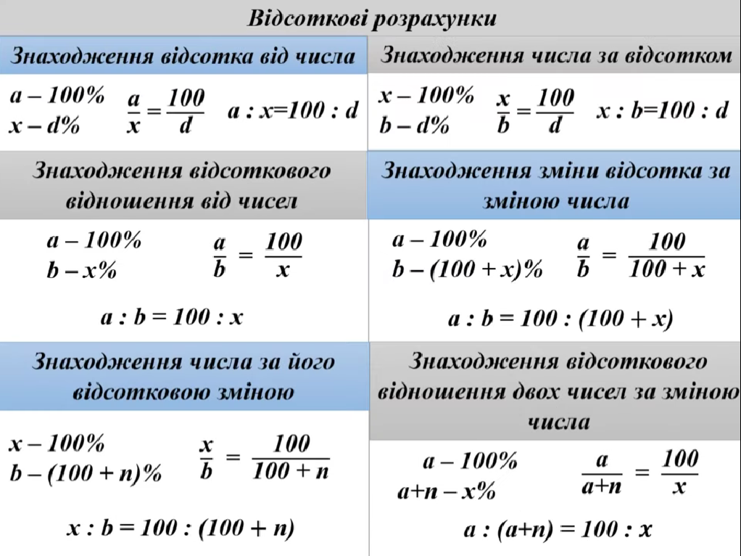
Повторимо
Сьогодні
24.01.2024

Slide 8
Сьогодні наш урок буде незвичайним. Ми вирушимо в подорож до місця, де археологи під час розкопок знайшли скарб. Але зробити це ми зможемо лише тоді, коли дамо відповіді на запитання, які нам залишили археологи.
Тож почнемо…

Slide 9
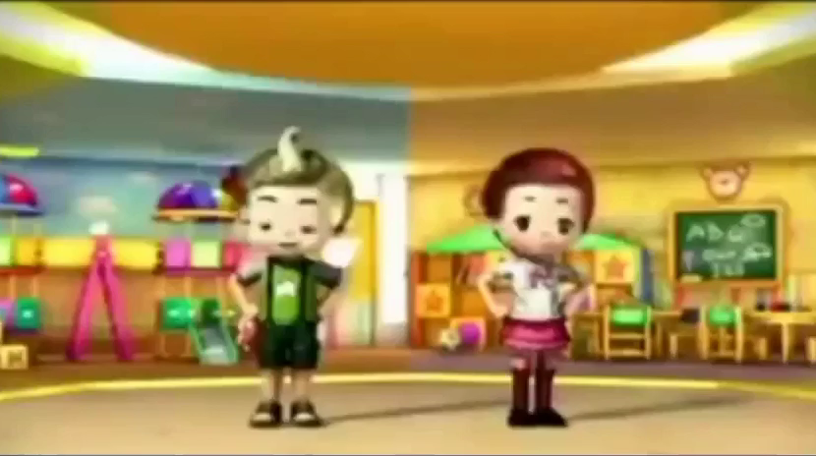

Slide 10
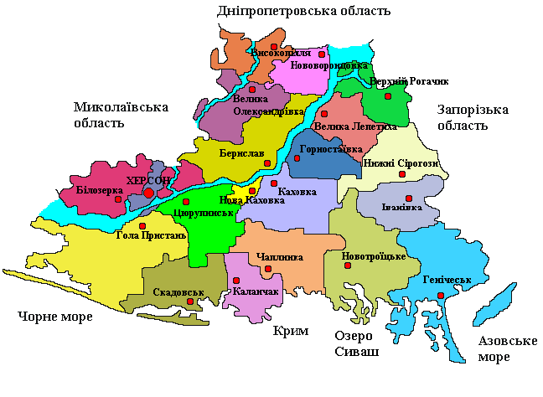
Розглянемо
Ми сьогодні вирушимо до Консулівського городища, що знаходиться у Національному природному парку Кам`янська Січ поблизу села Республіканець.
Відстань від Каховки до точки призначення складає 46,5 км.
Потрібно з’ясувати, скільки бензину потрібно на шлях туди й назад, якщо витрата пального на 1 км шляху становить 0,2 л.

Slide 11
Розглянемо
Перша знахідка, яку знайшли археологи була дощечка присипана пилом. Обчистивши її, побачили запис:
1,2 : 4 = 1,8 : 6
1. Що цей запис означає?
2. Скількома способами можна перевірити правильність запису?

Slide 12
Розглянемо
І спосіб (за означенням):
1,2 : 4 = 0,3;
1,8 : 6 = 0,3;
0,3 = 0,3.
ІІ спосіб (за основною властивістю пропорції):
1,2 · 6 = 7,2;
4 · 1,8 = 7,2;
7,2 = 7,2.

Slide 13
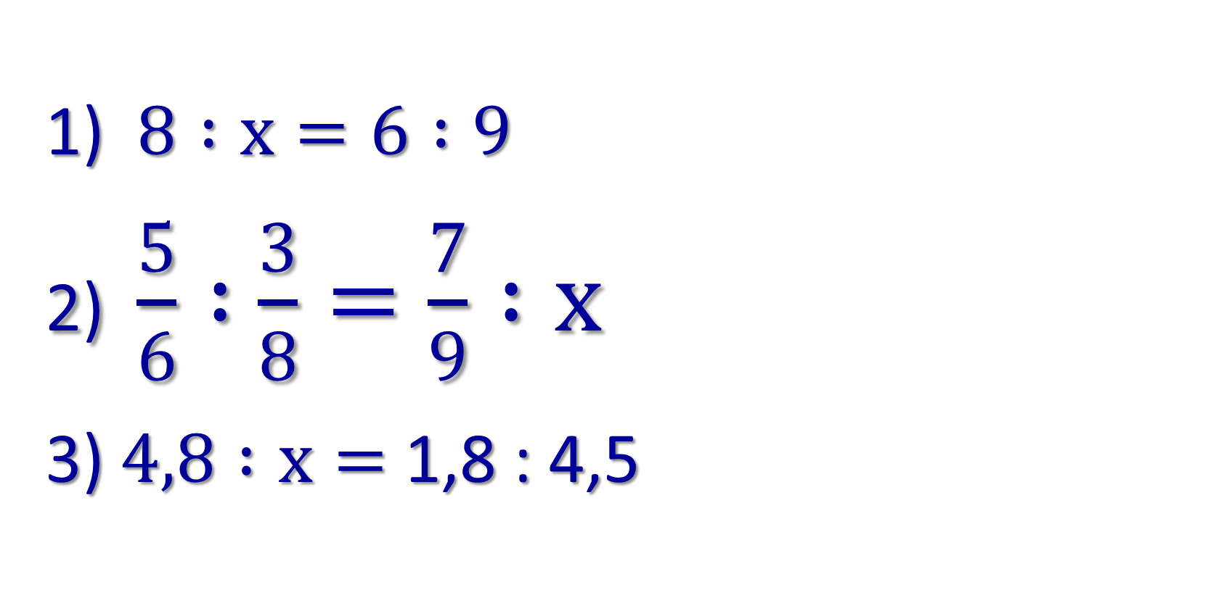
Робота в групах
1) $8 :х=6 :9$
2) $\frac{5}{6} :$ $\frac{3}{8}=\frac{7}{9} :х$
3)$4,8 :х=$ 1,8 : 4,5

Slide 14
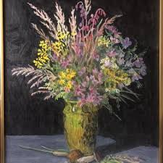

Робота в групах
Наступною знахідкою був великий ящик доверху заповнений картинами. Незвичайність цих картин у тому, що на кожній з них зображені квіти.
При складанні ікебани необхідно дотримуватися пропорції 5 : 8 = 8 : 13. Леонардо да Вінчі назвав такий поділ золотим перерізом, а Лука Пачолі – божественною пропорцією.
Наші зошити, підручники також намагаються виготовляти так, щоб вони мали форму і розміри близькі до золотого перерізу.
Завдання: виміряйте довжину та ширину вашого підручника з математики та знайдіть відношення ширини до довжини.

Slide 15
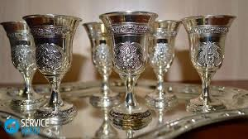
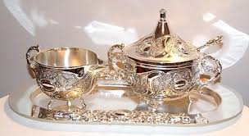
Робота в групах
Третьою знахідкою був посуд покритий мельхіором. Це сплав нікелю, цинку і міді взятих у відношенні 3 : 4 : 13.
Завдання:
а) Скільки цих металів треба взяти, щоб одержати 160 кг мельхіору?
б) Який відсоток нікелю, цинку і міді в цьому сплаві?

Slide 16
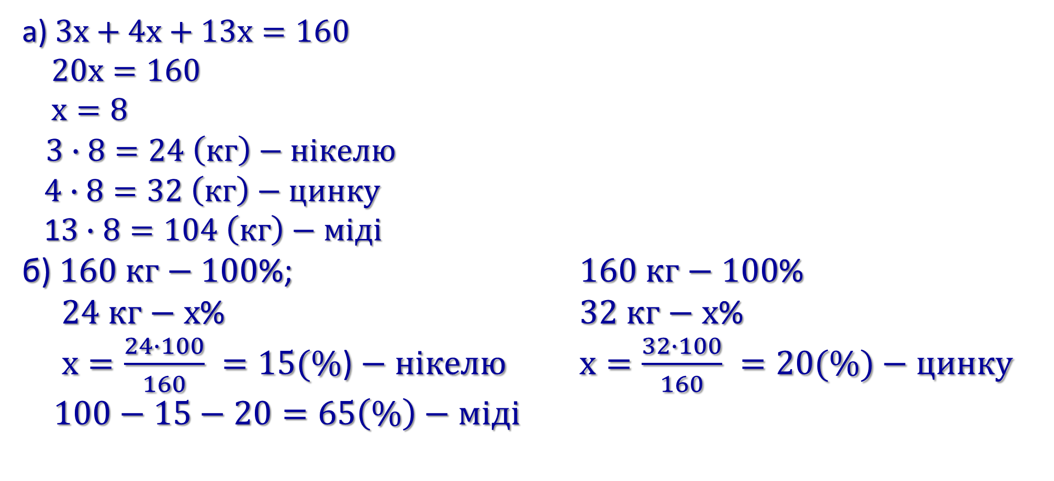
Перевіримо:
а) $3х+4х+13х=160$
$20х=160$
$х=8$
$3∙8=24 \left(кг\right)−нікелю$
$4∙8=32 \left(кг\right)−цинку$
1$3∙8=104 \left(кг\right)−міді$
б) $160 кг−100$%; $160 кг−100$%
$24 кг−х$% $32 кг−х$%
$х=\frac{24∙100}{160} =15(\%$) $− нікелю$ $х=\frac{32∙100}{160} =20(\%)$ $− цинку$
$100−15−20=65\left(\%\right)−міді$

Slide 17
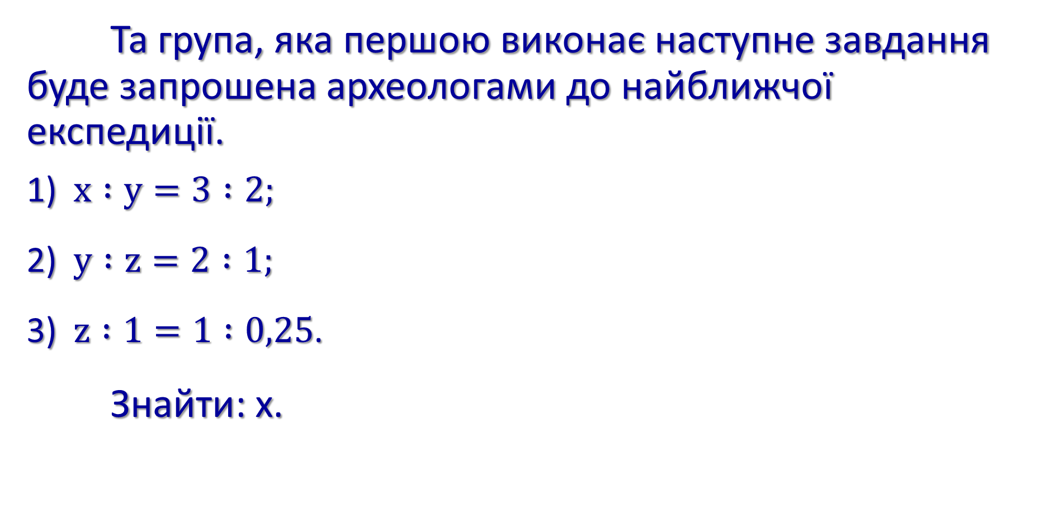
Робота в групах
Та група, яка першою виконає наступне завдання буде запрошена археологами до найближчої експедиції.
1) $x :y=3 :2;$
2) $y :z=2 :1;$
3) $z :1=1 :0,25$.
Знайти: х.

Slide 18
Підсумуємо
Розгадайте анаграми та вкажіть зайве слово:
полащ
нявіднешон
соквідти
ціпоряпор

Slide 19
Домашнє завдання:
Повторити §15-19,
№ 604, 634.

